Slide 1



Captura y Seguridad de pasaportes en Oficinas Consulares de Honduras
Expositor: Lic. Isaías Antonio Maradiaga Villanueva

Slide 2
REPRESENTACIONES DIPLOMATICAS DE HONDURAS
Honduras sitúa sus Representaciones Diplomáticas en al rededor de 31 países en el mundo, en los cuales funcionan 49 Oficinas Consulares, donde se establecen Consulados Generales, Consulados, Secciones Consulares y Agencias Consulares.
Oficina Consular: realizan la prestación de Servicios Consulares y Actos de Protección Consular a los ciudadanos hondureños y sus familiares que lo soliciten o necesiten en el extranjero, asegurando que se derive el mayor beneficio posible a los usuarios y que sean brindados con la mayor transparencia, diligencia y eficiencia por parte de los funcionarios consulares quienes deben mostrar su ética como servidores públicos.

Slide 3
REPRESENTACIONES DIPLOMATICAS DE HONDURAS
Las funciones y actividades que en ellas se realizan son bajo las Disposiciones Establecidas Mediante el Reglamento del Decreto No. 263-2011 Servicios Consulares y Actos de Protección Consular, Publicado en el Diario Oficial La Gaceta el día 29 de junio de 2012 y la Ley del Servicio Diplomático y Consular de Honduras.
Agencia Consular: Oficina a cargo de un funcionario consular, es de jerarquía menor a la de los consulados porque su circunscripción es muy limitada y esta bajo la Jurisdicción de un Consulado General.
Sección Consular: Es la dependencia adscrita a una Misión Diplomática a cargo de un Encargado de Asuntos Consulares.
Consulado General: Es la representación de la administración pública del Estado de Honduras acreditada en un Estado receptor, con una estructura organizativa y presupuestaria propia.

Slide 4
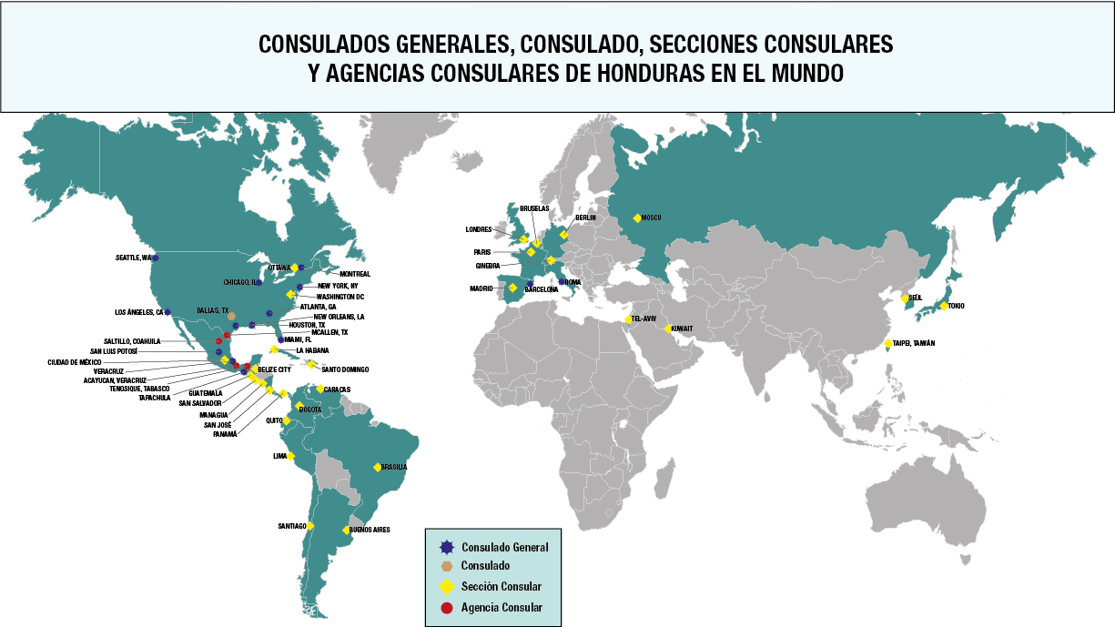

Slide 5
Las Oficinas Consulares de Honduras, brindan servicios por atenciones consulares a los hondureños que buscan tramitar su pasaporte en el extranjero, las cuales se ubican en la Ciudad principal y Estado según país y región, tienen su función establecida como Captura de Datos para Pasaportes y Centro de Producción y Captura de Pasaportes, esto únicamente en los Consulados Generales, Consulados y Secciones Consulares.
Honduras cuenta con seis (6) Centros de Producción y 35 Estaciones de Captura ubicados en las siguientes Ciudades y Estados;
Centro América Centro de Producción
Norte América Centro de Producción y captura
Sur América Captura
Centro América Captura
Norte América Captura
Europa
Captura
Asia
Captura
Centro de Emisión de pasaportes, Secretaria de Relaciones Exteriores y cooperación Internacional
Tegucigalpa, Honduras
New York
Dallas
Atlanta
Miami
Washington, DC
Bogotá
Brasilia
Caracas
Lima
Quito
Santiago
Belmopán
Guatemala
Managua
Panamá
San José
San Salvador
Chicago
Houston
Los Ángeles
New Orleans
Seattle
Montreal
Ottawa
San Luis Potosí
Tapachula
Veracruz
Cuidad de México
Barcelona
Roma
Berlín
Madrid
Taipéi, Republica China
Tokio

Slide 6
CLASIFICACION DE PASAPORTES
De acuerdo al Articulo 67 de la Ley de Migración y Extranjería de Honduras, los pasaportes se clasifica en:
Diplomáticos
Oficiales
Corrientes
COSTOS
De acuerdo al Reglamento del Decreto No. 263-2011 Servicios Consulares y Actos de Protección Consular, el costo y vigencia de los pasaportes en las Oficinas Consulares de Honduras son:
Pasaporte de 5 años US$ 60.00
Pasaporte de 10 años US$ 75.00

Slide 7
CLASIFICACION DE PASAPORTES
ANTECEDENTES
De acuerdo a la Ley de Migración y Extranjería de Honduras, la emisión, revalidación, uso y regulación de los documentos migratorios, corresponderá a la Secretaría de Derechos Humanos, Justicia, Gobernación y Descentralización por medio del Instituto Nacional de Migración, de conformidad con el Reglamento de esa Ley.
La emisión de los pasaportes Diplomáticos y Oficiales, será atribución de la Secretaría de Estado en el Despacho de Relaciones Exteriores y Cooperación Internacional. La emisión de Pasaportes Corrientes y de Salvoconductos en el exterior, estará a cargo de la Secretaría de Estado en el Despacho de Relaciones Exteriores y Cooperación Internacional, por medio de las Representaciones Diplomáticas y Consulares, de acuerdo con la reglamentación emitida por la Secretaria de Derechos Humanos, Justicia, Gobernación y Descentralización.

Slide 8
ADQUISION DE PASAPORTE EN EL EXTRANJERO
El tramite del pasaporte se programa por medio una cita electrónica, debiendo los hondureños ingresar al sitio web www.citaconsular.com donde selecciona la Oficina Consular en donde desea realizar dicho tramite, ingresando sus datos personales así como correo electrónico, una vez finalizado la inscripción de datos, el sistema generara el envío automático de un correo electrónico de la cita programada.
En el caso de no contar con acceso al internet, el compatriota hondureño puede programar su cita por medio de una llamada al Centro de Atención en línea Honduras ¨ALHO VOZ,¨ ubicado en las instalaciones de la Secretaría de Relaciones Exteriores y Cooperaciones Internacional en Honduras.

Slide 9
ADQUISION DE PASAPORTE EN EL EXTRANJERO
El hondureño asiste a su cita el día y la hora programada, debiendo presentar obligatoriamente los siguientes requisitos:
Tarjeta de identidad hondureña vigente
Comprobante de pago de acuerdo a la vigencia del pasaporte
Confirmación de la cita impresa
*NO SE ACEPTA PAGO EN EFECTIVO EN LAS OFICINAS CONSULARES.

Slide 10
CONDICIONES ESPECIALES
REQUISITOS AL NO PORTAR LA TARJETA DE IDENTIDAD VIGENTE, PERO SI LA TRAMITO EN HONDURAS DEBE PRESENTAR OBLIGATORIAMENTE.
Partida de Nacimiento original digital.
Al menos un documento de Honduras que tenga su fotografía, como ser:
Licencia de Conducir hondureña
Carné del Instituto Hondureño de Seguridad Social.
Pasaporte electrónico vencido que no presente alteraciones ni daños o Cedula vencida (emitida antes de 1996).
Documentos oficiales emitidos por el Estado en el cual reside y puede ser: carné de residencia o TPS si reside en los Estados Unidos de América.
Todos estos documentos deben ser originales.
Comprobante de pago.
Confirmación de la cita impresa

Slide 11
CONDICIONES ESPECIALES
SI EL SOLICITANTE ES MENOR DE 21 AÑOS DE EDAD, DEBE PRESENTAR OBLIGATORIAMENTE
Partida de Nacimiento original digital. En el caso de Adultos Menores, presentar tarjeta de identidad.
Presentarse con los padres debidamente documentados. En caso de no estar uno o los dos padres presentes, deberá de presentar del padre y/o madre ausente una Autorización original emitida por un Notario en Honduras o de una Oficina Consular hondureña más cercana donde está el padre o madre ausente, en la que indique el nombre de la persona que autorizan su representación para el menor de edad.
Copia de las tarjetas de identidad o pasaportes de los padres o de la persona Autorizada para realizar el trámite.
En el caso de que uno de los padres haya fallecido, el interesado deberá presentar copia original del Acta de Defunción emitida por la autoridad respectiva.
Quien tenga la patria potestad del menor de edad, deberá presentar la resolución original emitida por el Juzgado de Letras de Familia en Honduras.

Slide 12
CONDICIONES ESPECIALES
Todos estos documentos deben ser originales.
Comprobante de pago.
Confirmación de la cita impresa
*Los menores de 21 años de edad solamente pueden aplicar a un Pasaporte de 05 años.

Slide 13
DIAGRAMA DE FLUJO PROCESO DE PROCESO GENERAL DE EMISION DE PASAPORTES
Pago de solicitud de pasaporte en la agencia bancaria
Presentarse en la ventanilla de verificación el día y fecha cita
Completa Documentación
Recibe pasaporte y firma de recibido
SOLICITANTE
INICIO
FIN
NO
El oficial consular revisa documentos
Cumple con los requisitos
OFICINA CONSULAR
SI
Realiza Captura de Datos
Entrega y revisión de pasaporte
Se realiza una entrevista y se envía a investigación
Existe duda de la identidad del solicitante
Aprobación de solicitud
Producción de Pasaporte
SI
NO

Slide 14
CUSTODIA DE LAS LIBRETAS PARA PASAPORTES
Las medidas de custodia de Pasaportes implementadas en Honduras, cuentan con la participación de tres (3) entes Gubernamentales;
La Secretaria Derechos Humanos, Justicia Gobernación y Descentralización, quien regula el proceso de autorización de asignación de libretas de pasaporte corriente por medio del Instituto Nacional de Migración (INM).
El Banco Central de Honduras, institución delegada por el Poder Ejecutivo para la custodia, asignación y envíos de libretas de pasaporte a las diferentes Oficinas Consulares de Honduras en el exterior.
La Dirección General de Asuntos Consulares de la Secretaría de Relaciones Exteriores y Cooperación Internacional, es la dependencia receptora de los requerimientos de libretas por los Centros de Producción, así como de remitir al Banco Central de Honduras los pasaportes impresos para México Centro y Sur América, Europa y Asia.

Slide 15
MEDIDAS DE SEGURIDAD UTILIZADAS EN EL PROCESO DE CAPTURA DE DATOS DE PASAPORTES EN OFICINAS CONSULARES
Previo a la aprobación del pasaporte el Agente Consular, valida mediante la Consulta Externa del Registro Nacional de las Personas, mismo que se encuentra habilitado en toda la red de las Oficinas Consulares lo siguiente;
Nombres y apellidos
Rostro
Certificado de Nacimiento
Información de familiares (Árbol genealógico)

Slide 16
USURPACIÓN DE DATOS EN SOLICITUD DE PASAPORTES
Los casos de usurpación de identidad se detectan cuando se valida a través de la Consulta Externa y del Sistema de Pasaportes, la información del hondureño afectado que desea tramitar su pasaporte en una de nuestras Oficinas Consulares, no corresponden sus rasgos faciales de la fotografía almacenada en los referidos sistemas.
Cuando se presentan este tipo de situaciones en nuestra Oficinas Consulares, no se realiza la captura del pasaporte, por lo que de manera inmediata el Agente Consular le informa a la persona interesada del por qué su solicitud no puede ser atendida, para que esta realice las gestiones pertinentes con sus familiares o Apoderado Legal en Honduras, proceso que es realizado ante las Oficinas del Registro Nacional de las Personas donde les solicitan la información de acuerdo al caso que se presente.

Slide 17
USURPACIÓN DE DATOS EN SOLICITUD DE PASAPORTES
Cabe Mencionar, que en nuestras Oficinas Consulares y Centros de Producción, realizan el proceso de captura e impresión de pasaportes utilizando el Sistema Genie, la administración, monitoreo y mantenimiento le corresponde al Instituto Nacional de Migración en Honduras (INM), quien a su vez proporciona el equipo necesario para que se pueda realizar la captura e impresión de pasaportes, tanto en el interior del país como en el extranjero.

Slide 18

¡Muchas
Gracias!

